Slide 1
Etaleren/Presenteren

Slide 2
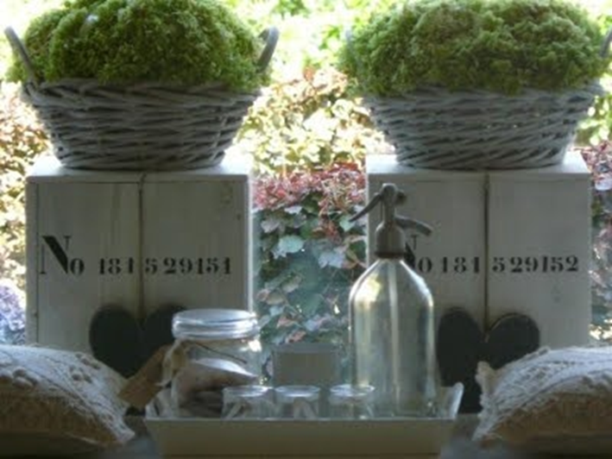
Etaleren volgens
“eenvoudige compositieregels”
Wanneer je voor de eerste keer gaat etaleren kun je gebruik maken van onderstaande regels.
Door het toepassen van deze 10 regels kun je een aantrekkelijke eenvoudige presentatie maken.

Slide 3

Eenvoudige Compositie regels:
1. Kies artikelen uit die goed bij elkaar passen wat betreft grondstof, model, kleur en gebruik.

Slide 4
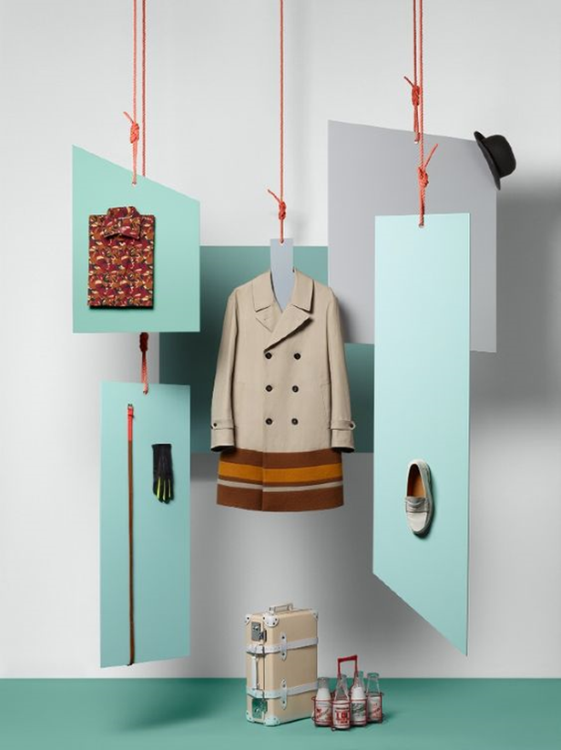
2. Beperk het aantal meetkundige vormen tot één of twee per etalage.

Slide 5
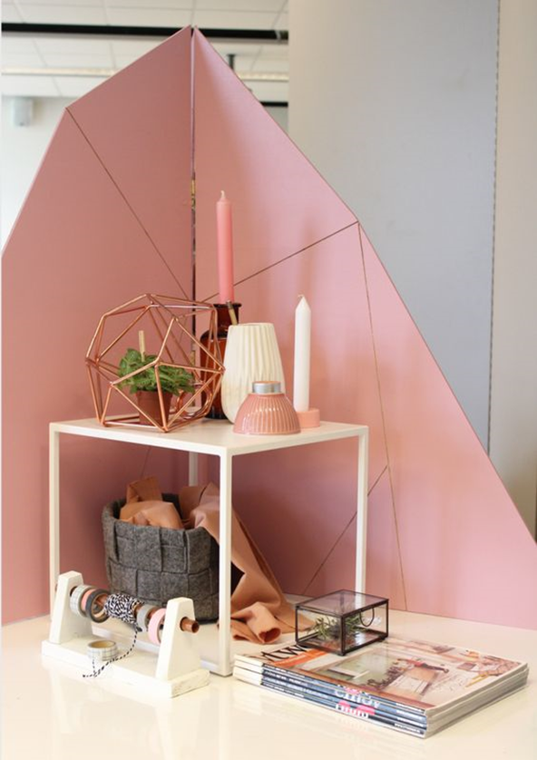
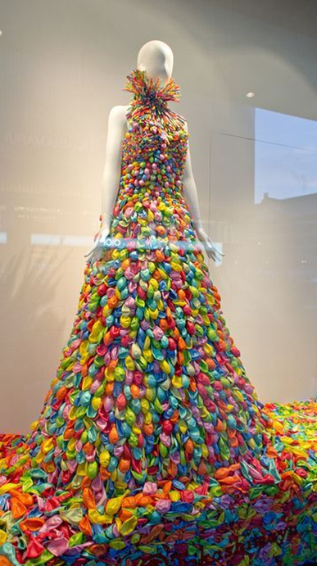

Slide 6
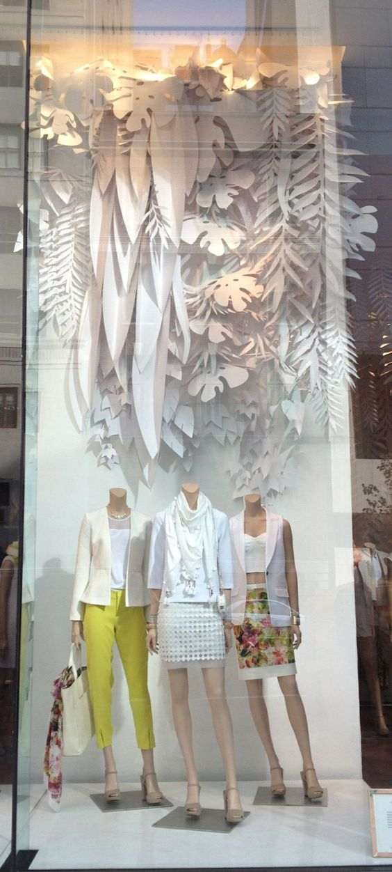
4. Gebruik per etalage één soort basisdecoratie- materiaal

Slide 7
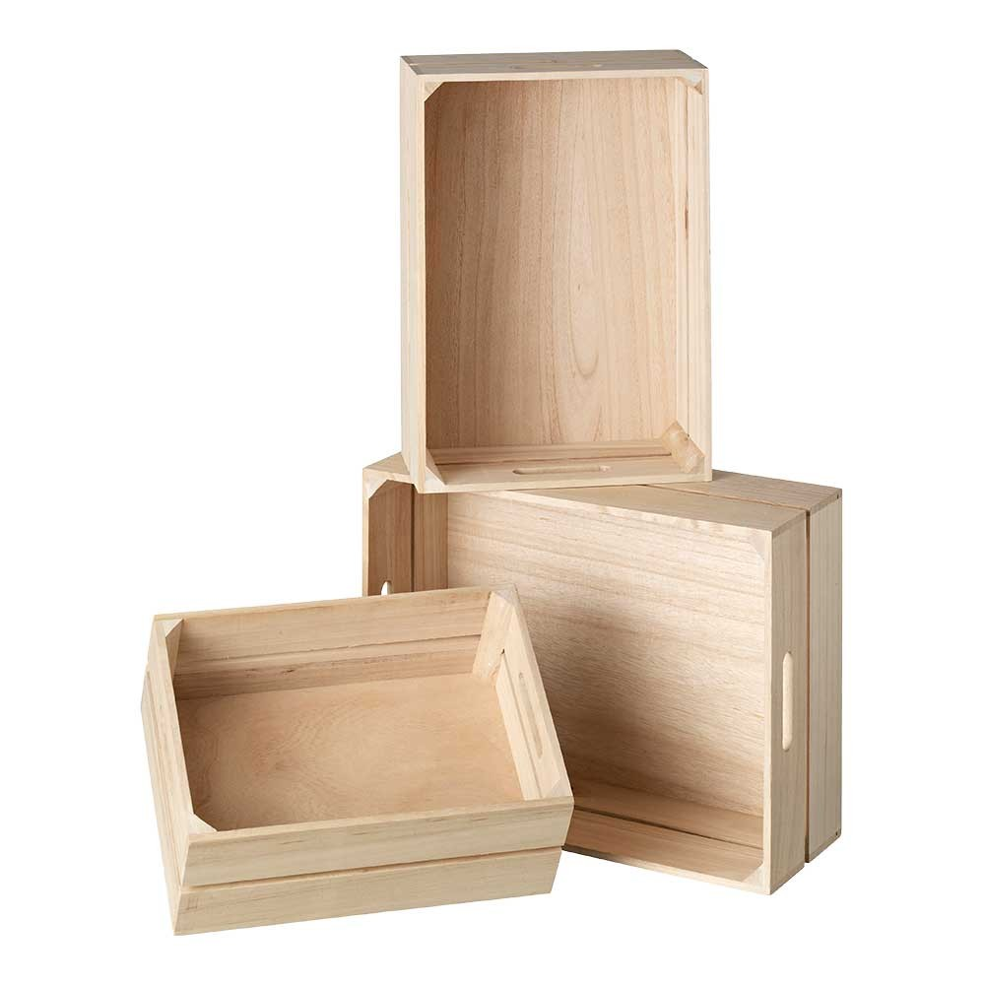
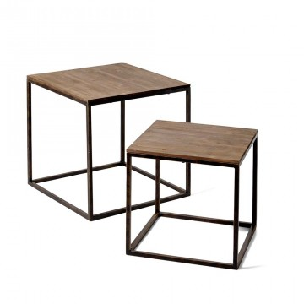
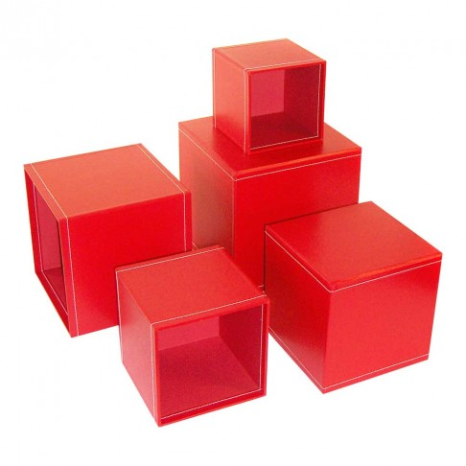
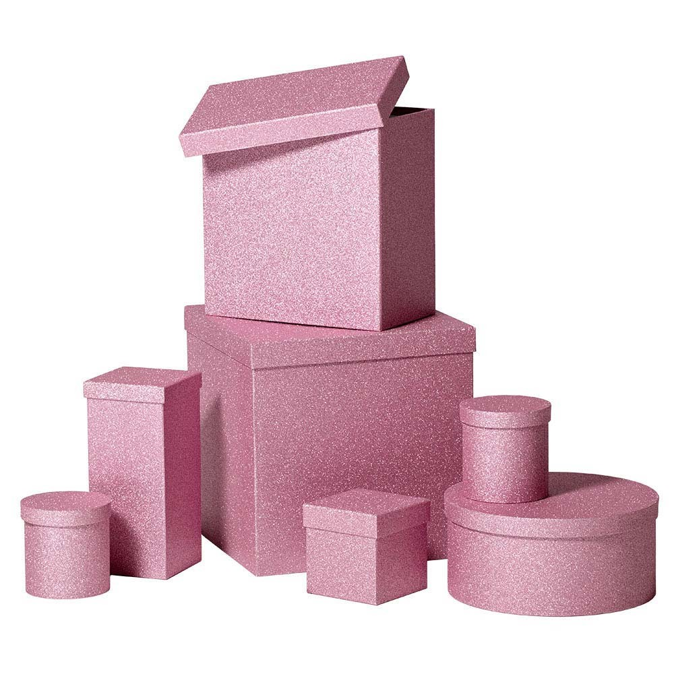
5. Gebruik per etalage één soort opbouwmateriaal.

Slide 8
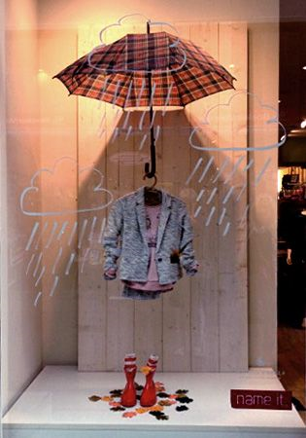
6. Breng compositielijnen aan.
Vertikaal middel

Slide 9
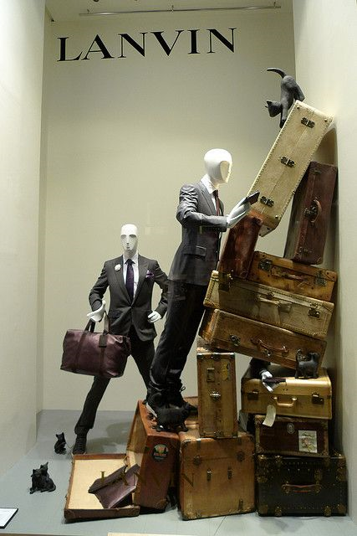
diagonaal

Slide 10
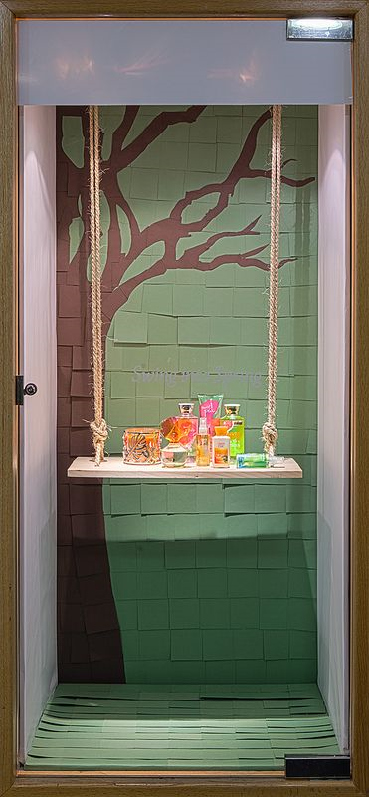
Vertikaal 1/3 - 2/3

Slide 11
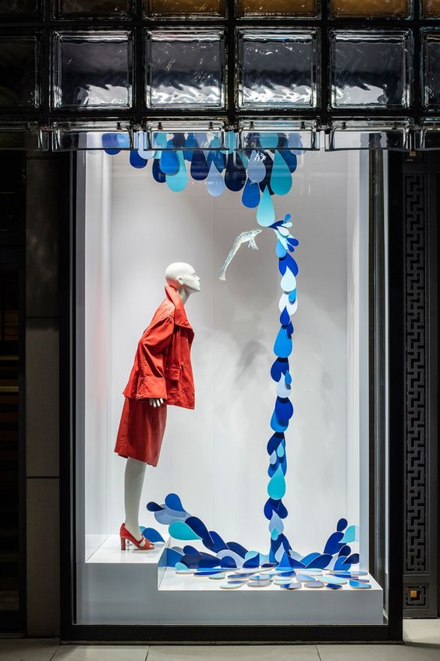
Vertikaal 1/3 – 2/3

Slide 12
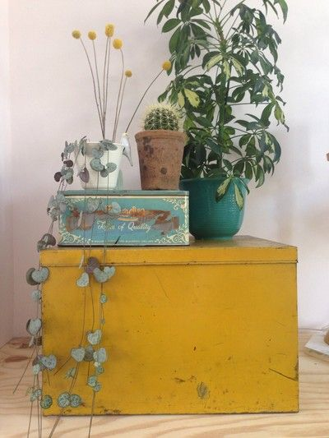

7. Breng verschillen in hoogte en diepte aan. Plaats producten eventueel in groepen door ze voor en achter elkaar te plaatsen.

Slide 13
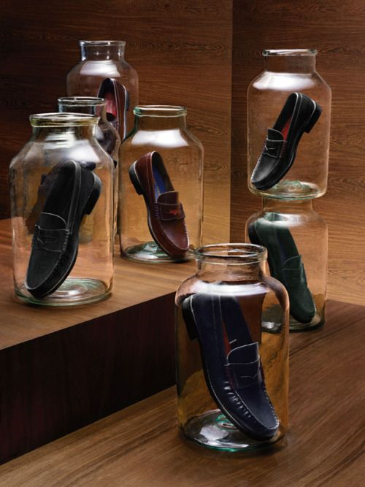
8. Etaleer in groepen met voldoende tussenruimte.

Slide 14
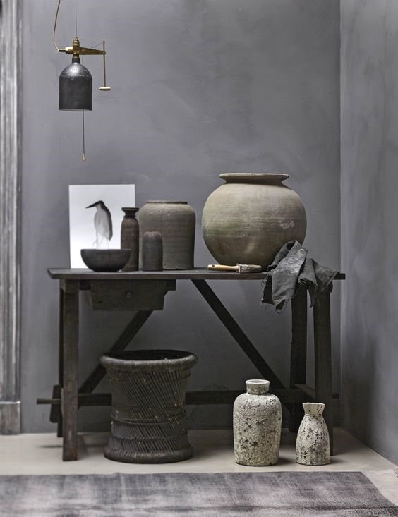
9. Etaleer los van achtergrond en zijwanden.

Slide 15

10. Verhoog de sfeer en ruimtelijke werking met spots.

Slide 16
Beeldassen:
Beeldassen zijn “denkbeeldige” lijnen die je aanbrengt om een ruimteverdeling in de etalage (kast) te maken.
Dit kan op verschillende manieren:
Horizontaal
Verticaal
Diagonaal.
Je kunt ook een combinatie van een of meer beeldassen maken.
Op de volgende afbeeldingen kun je zien hoe ze toegepast zijn.

Slide 17
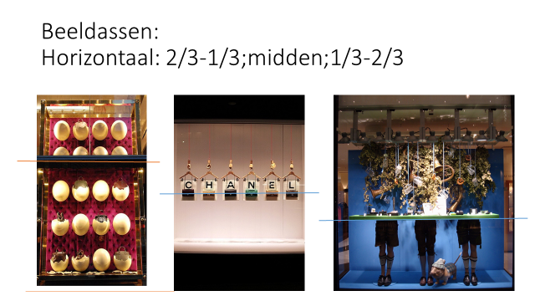

Slide 18
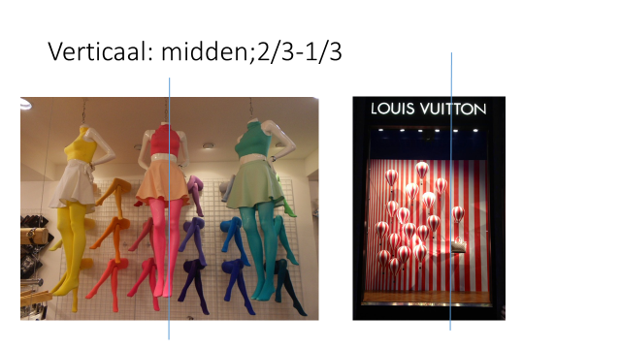

Slide 19
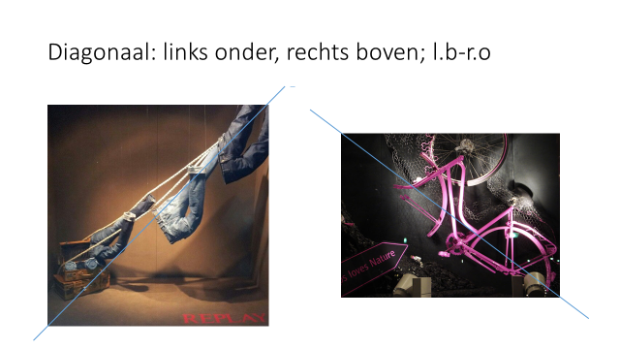

Slide 20
